Slide 1
সবাইকে স্বাগত

Slide 2
শিক্ষক পরিচিতি
কীর্তি রঞ্জন বড়ুয়া
সহকারী শিক্ষক
উরকিরচর উচ্চ বিদ্যালয়
রাউজান,চট্টগ্রাম

Slide 3
পাঠ পরিচিতি
বিষয়: বিজ্ঞান
শ্রেণি: অষ্টম
অধ্যায়: নবম অধ্যায়
সময়: ৫০ মিনিট

Slide 4
শিখনফল
১। অ্যামিটার ও ভোল্টমিটার কী তা বলতে পারবে।
২।ফিউজ কী ও এর ব্যবহার ব্যাখ্যা করতে পারবে।
৩। বিদ্যুতের কার্যকর ব্যবহার ও অপচয় রোধে সচেতনতা সৃষ্টি করতে পারবে।

Slide 5
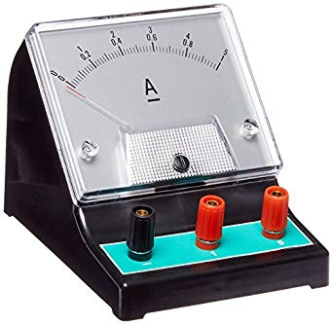
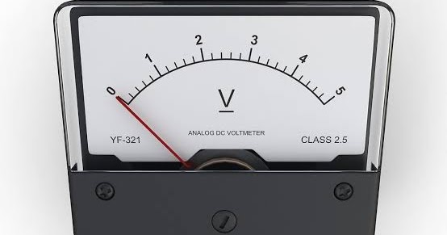
চলো আমরা কিছু চিত্র দেখি
তোমরা চিত্রে কি দেখতে পাচ্ছ?
অ্যামিটার
ভোল্টমিটার
অ্যামিটার একটি বৈদ্যুতিক যন্ত্র। এর সাহায্যে বর্তনীর তড়িৎ প্রবাহ সরাসরি অ্যাম্পিয়ার এককে পরিমাপ করা যায়। অ্যামিটার বর্তনীর সাথে সংযুক্ত থাকে।
যে যন্ত্রের সাহায্যে বর্তনীর যে কোন দুই বিন্দুর মধ্যকার বিভব পার্থক্য সরাসরি ভোল্ট এককে পরিমাপ করা যায় তাকে ভোল্টমিটার বলে।

Slide 6
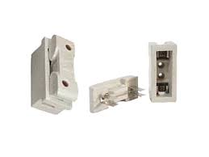
তোমরা চিত্রে কি দেখতে পাচ্ছ?
ফিউজ কি?
ফিউজ কি কাজে লাগে?
ফিউজ হলো বৈদ্যুতিক দুর্ঘটনা এড়ানোর জন্য বিশেষ ব্যবস্থা।ফিউজ সাধারনত টিন ও সীসার তৈরী একটি সংকর ধাতুর সরু তার।এর মধ্যদিয়ে একটি নির্দিষ্ট মাত্রার বিদ্যু প্রবাহিত হলে এটি চিড়ে যায়। ফলে তড়িৎ বর্তনী বিচ্ছিন্ন হয়ে যায়। এতে দুর্ঘটনা এড়ানো সম্ভব।

Slide 7
আমরা কিভাবে বিদ্যুৎ সাশ্রয় করতে পারি?
বিদ্যুতের কার্যকর ও অপচয় রোধে আমরা নিচের কাজগুলো করতে পারি-
১। বাসায় বা অফিসে প্রয়োজন ব্যতীত লাইট ফ্যান। বা এয়ারকুলার বন্ধ রাখার ব্যাপারে সচেতন থাকা।
২। সাধারণ বাল্বের পরিবর্তে ফ্লোরোসেন্স বা এনার্জি বাল্ব ব্যবহার করতে হবে ।এতে বিদ্যু সাশ্রয় হয়।
৩।অপ্রয়োজনে এয়ার কুলার ব্যবহার না করা।
৪। বড় বড় ফ্যাক্টরিগুলোতে নিজেদের জেনারেটরের মাধ্যমে বিদ্যু উৎপাদন নিশ্চিত করা।
৫।সোলার বিদ্যুৎ ব্যবহার স্বউদ্যেগী হওয়া।

Slide 8
একক কাজ
একটি অ্যামিটার অংকন কর ?

Slide 9
জোড়ায় কাজ
অ্যামিটার কিভাবে কাজ করে আলোচনা করে লিখ?

Slide 10
দলগত কাজ
তোমাদের পরীক্ষাগারে থাকা একটি অ্যামিটার ও একটি ভোল্টমিটার এনে শিক্ষকের সাহায্য নিয়ে এদের কাজগুলো পর্যবেক্ষণ করে খাতায় লিখ?

Slide 11
মূল্যায়ন
১।বিদ্যু প্রবাহের একক কি?
উত্তর: অ্যাম্পিয়ার
২।ফিউজ কিসের হাত থেকে আমাদের রক্ষা করে ?
উত্তর: দুর্ঘটনার

Slide 12
বাড়ির কাজ
তুমি কিভাবে তোমার বাড়িতে বিদ্যুতের অপচয় রোধে ভূমিকা রাখতে পার লিখে আনবে ।

Slide 13
এতক্ষণ সাথে থাকার সবাইকে ধন্যবাদ

